Slide 1

除数是一位数的除法
第10课时 解决问题（1）
www.youyi100.com
www.youyi100.com
优翼

Slide 2




一
复习导入
1、口算下面各题。
80
100
640÷8＝ 500÷5＝
60÷3＝ 200÷4＝
4200÷6＝ 1200÷2＝
20
50
700
600
www.youyi100.com
www.youyi100.com

Slide 3

二
探索新知
2、你能估算出各题的结果吗？你是怎么想的？
26÷6≈ 17÷5≈ 59÷7≈
4
3
8
www.youyi100.com
www.youyi100.com
想一想什么数与除数相乘最
接近被除数，商就是几。

Slide 4

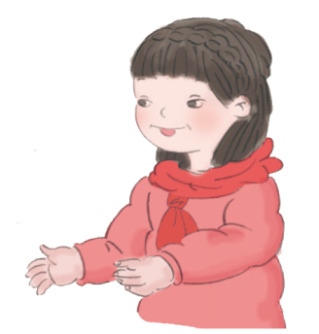

二
探索新知
8
住宿3天一共花了267元，求每天的住宿费是多少。
www.youyi100.com
www.youyi100.com
每天的住宿费大约是多少钱？
题中的“大约”
是什么意思？

Slide 5




二
探索新知
谁能给大家解释一下“大约”的意思？
求每天的住宿费大约是多少钱，应该怎样理解呢？
我认为求大约多少钱，就是不用算出准确的钱数。
www.youyi100.com
www.youyi100.com
但也要与准确的钱数
比较接近，这才合理。

Slide 6
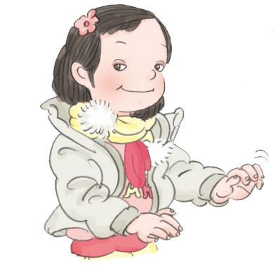
二
探索新知
知道了3天的住宿费是267元，就是知道了3天的总钱数，求每天的住宿费。
每天的住宿费＝总钱数÷住的天数，
因此可以用除法来解答。
www.youyi100.com
www.youyi100.com

Slide 7



二
探索新知
为什么要把267元估成270元
呢？把它估成260元行不行？为什么？280元呢？
267元接近300元。
不需要求准确钱数，就可以用估算求结果。
267元接近270元。
www.youyi100.com
www.youyi100.com
267÷3≈
100（元）
267÷3≈
90（元）
300
270

Slide 8


二
探索新知
两位同学的解答合
理吗？为什么？
我认为都是合理的。因为不需要
算出准确的钱数，他们都用估算
的方法，很快求出了结果，而且
算法很简单；虽然他们的结果不
一样，但与准确值差距都不大。
www.youyi100.com
www.youyi100.com

Slide 9

二
探索新知
每天的住宿费比90元多还是
比90元少？比80元呢？
肯定比80元多。因为如果是每天80元，3
天只需要240元，现在3天花费了267元，
比240元多，所以每天就比80元多了。
每天的住宿费比90元少。因为3天的住宿
费是267元，比270元少；如果是270元，
平均分成3份，每天是90元，不到270元，分成3份，每份就不到90元了。
www.youyi100.com
www.youyi100.com

Slide 10
三
课堂小结
三位数除以一位数的估算方法：先把被除数看成比较接近的整十、整百或几百几十数；再用整十数、整百数或几百几十数去除以一位数，口算得出结果。
www.youyi100.com
www.youyi100.com

Slide 11
www.youyi100.com
www.youyi100.com
www.youyi100.com
www.youyi100.com
www.youyi100.com
更多教学资源内容，敬请关注
WWW.youyi100.com
www.youyi100.com
www.youyi100.com
www.youyi100.com
www.youyi100.com
3334326094@qq.com
www.youyi100.com
youyicongshu100

Slide 12
www.youyi100.com
www.youyi100.com

